Slide 1
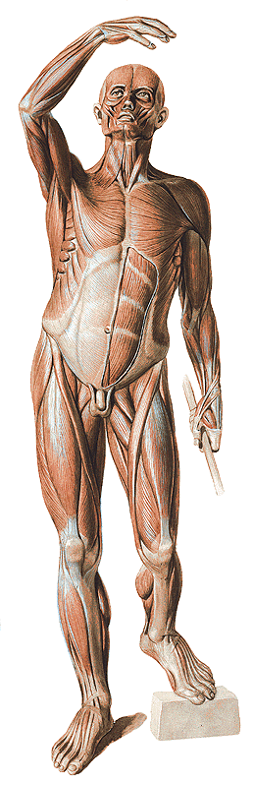
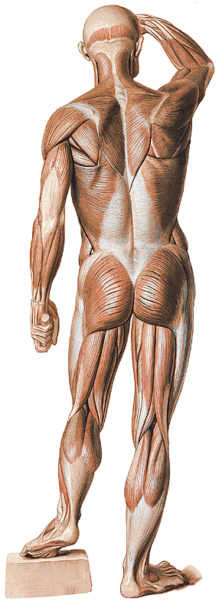
Svaly hlavy
(pokračování)

Slide 2
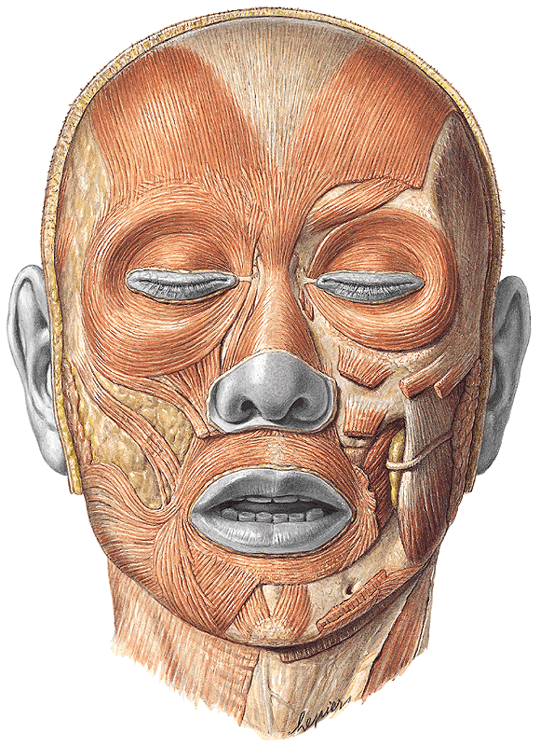
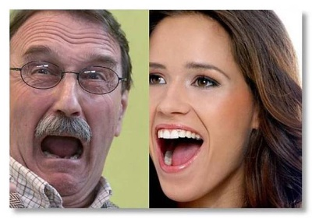
2. Mimické svaly (musculi faciales) vznik z 2. žaberního oblouku, inervace n. VII (n. facialis)
Ovládají otvory na hlavě
(sfinktery a dilatátory)
Mění mimiku obličeje (komunikativní
funkce, řeč, zpěv, emoce, informace
o psychickém stavu pacienta, poškození – vyřazení profesní)
Nemají fascie !!!

Slide 3
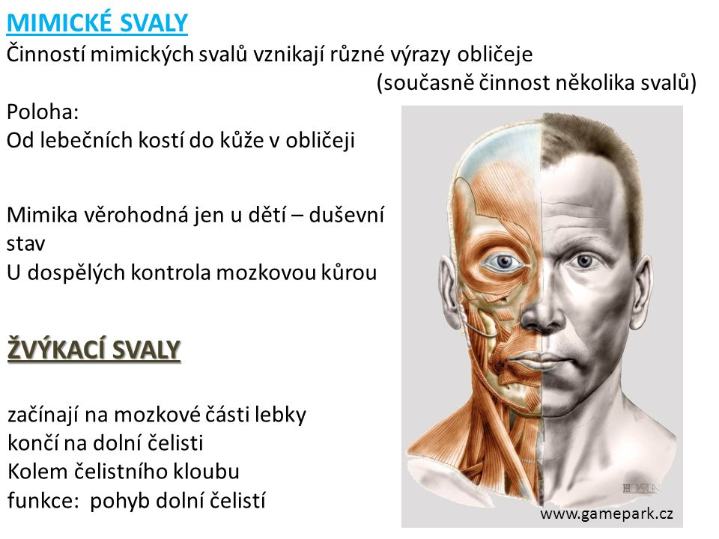
Mimické svaly - rozdělení
Svaly klenby lební
zevního ucha
štěrbiny oční
nosu
štěrbiny ústní
hluboká vrstva = m. buccinator

Slide 4
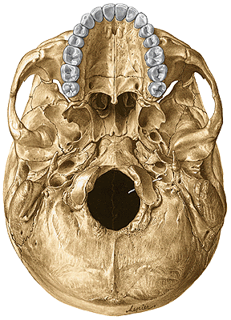
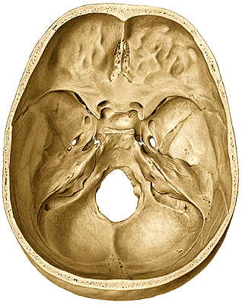
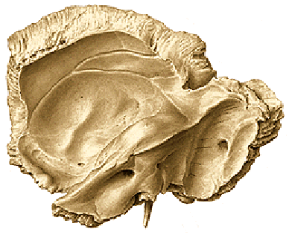
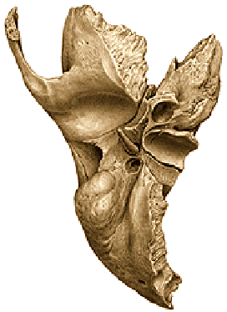
Inervace mimických svalů z n. facialis
Canalis nervi facialis

Slide 5
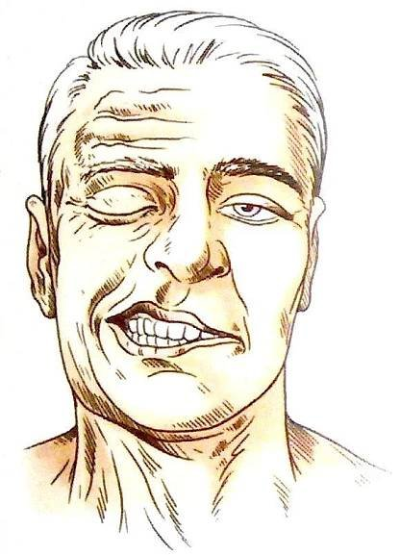
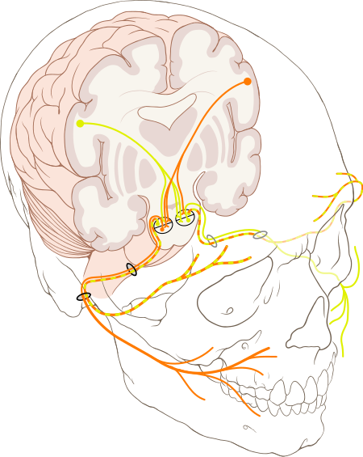
Centrální obrna n. VII – poškození před jádrem n. VII (v mozkové kůře nebo v nervové dráze) - výpadek schopnosti pohybovat protilehlou polovinou úst, koutek je níže, mohou vytékat sliny, je narušena schopnost artikulovat).
Horní část obličeje inervována zkříženými i nezkříženými vlákny n. VII, dolní část pouze zkříženými vlákny n. VII.
Periferní obrna n. VII – poškození v nervovém jádře n. VII nebo jeho neuritech (ochrnutí mimické svaloviny na postižené straně).
Psychicky traumatizuje (vyhlazené vrásky, neschopnost cenit zuby, zapískat, zavřít oční štěrbinu, pocit ztuhlosti).
Suchost oka vede k pocitu pálení, ohrožený je povrch rohovky (pásový opar, borelióza, nádory, Bellova obrna).

Slide 6
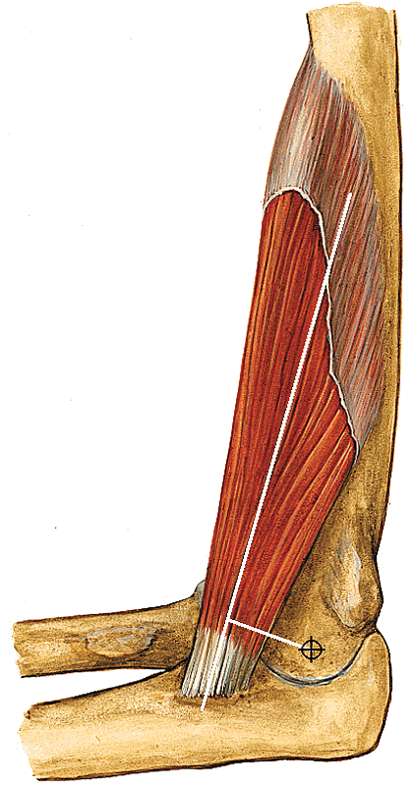
SPECIÁLNÍ MYOLOGIE
Popis svalu:
Jméno
Skupina svalů
  Origo (začátek)
  Insertio (úpon)
  Functio
  Innervatio

Slide 7
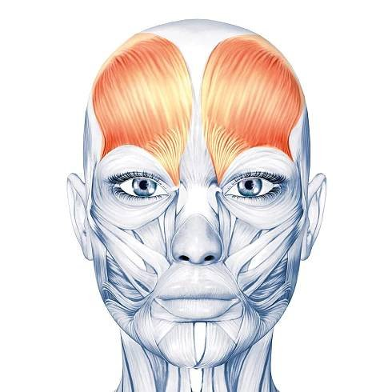
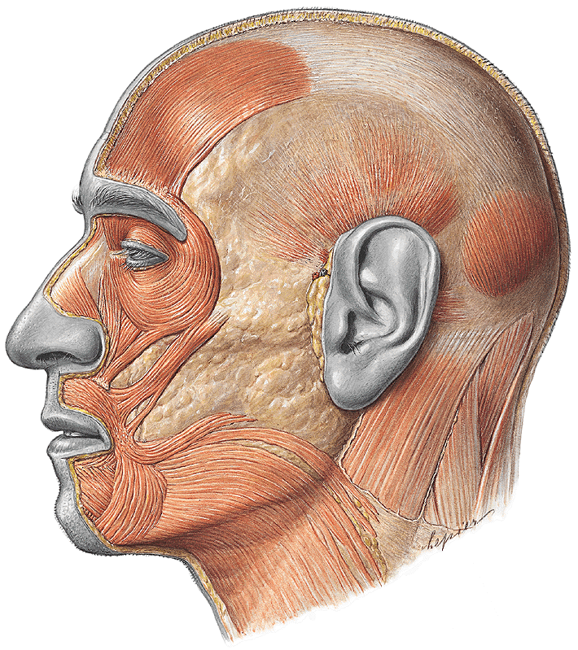
1. Svaly klenby lební (m. epicranius)
M. occipitofrontalis
venter frontalis et occipitalis
Origo:…….doplňte sami
Úpon: galea aponeurotica se subgaleárním vazivem (skalpování)
Fce: horizontální vrásky na čele, zdvižení horního víčka, výraz pozornosti až hrůzy
M. temporoparietalis (rudimentární)
Fce: Pohyb ušním boltcem

Slide 8
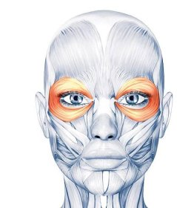
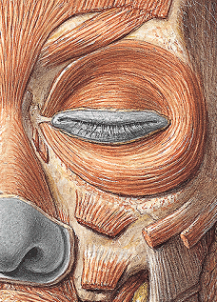
2. Svaly štěrbiny oční
M. orbicularis oculi
Fce: zužování a uzavírání štěrbiny oční, radiální vrásky u zevního očního koutku, roztažení vývodných slzných cest – nasávání slz
M. corrugator supercilii
Fce: svislé rýhy nad nosním kořenem, výraz zamračenosti nebo bolesti
M. procerus
Fce: příčná vráska nad nosním kořenem
3. Svaly zevního nosu
m. nasalis
Fce: zužování nosních dírek, nosní chrupavky táhne kaudálně

Slide 9
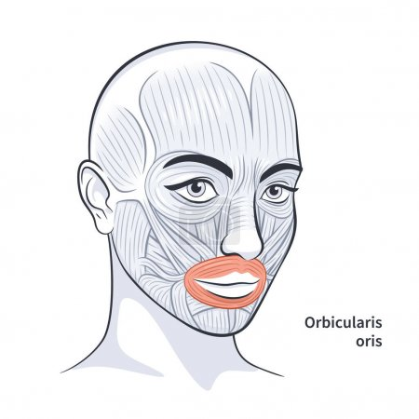

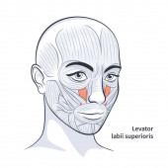
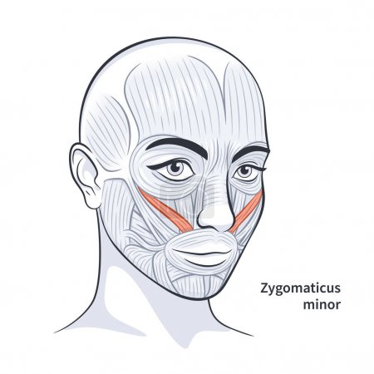
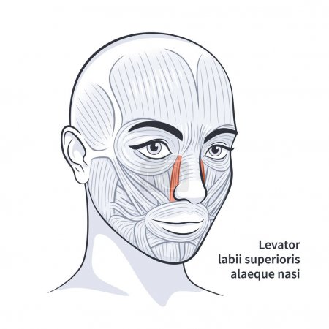
4. Svaly štěrbiny ústní
1. m. orbicularis oris
origo: od alveolů horní a dolní čelisti, ve rtech, od m. buccinator
Fce: Uzavírá štěrbinu ústní, přitlačuje rty k zubům, špulí rty
Ostatní svaly odstup od kostí v okolí štěrbiny úst, inzerce do ústního koutku (modiolus=vazivově-svalový bod zevně od ústního koutku – společný úpon několika svalů)
2. m. zygomaticus major
Fce: vytahuje nahoru nasolabiální rýhu - smích
3. m. zygomaticus minor
Fce: zvedá dolní třetinu nasolabiální rýhy - soucit
4. m. levator labii superioris
Fce: zvedá střední třetinu nasolabiální rýhy - zármutek
5. m. levator anguli oris
Fce: vytahuje koutek úst nahoru - zármutek
6. m. levator labii superioris alaeque nasi
Fce: rozšiřuje nosní dírky, zvedá horní ret - hořký pláč
6
4
3
2
5
1

Slide 10
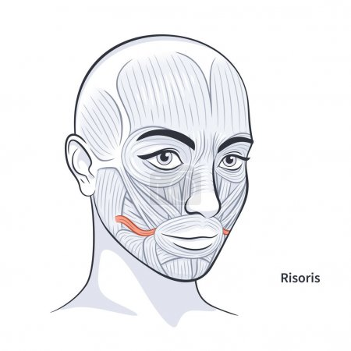
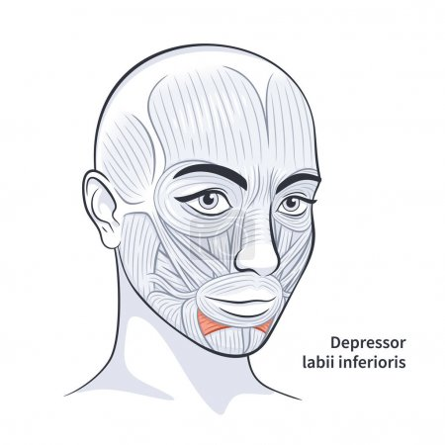
4. Svaly štěrbiny ústní (pokračování)
7. m. risorius
Fce:roztahuje štěrbinu ústní – smích, důlek na tváři
8. m. depressor anguli oris
Fce:stahuje dolní ret dolů, prodlužuje nasolabiální rýhu - smutek
9. m. depressor labii inferioris
Fce:vytahuje dolní ret dolů a zevně - pohrdání
10. m. mentalis
Fce: vysunuje dolní ret nahoru a vpřed - sval pýchy - opovržení
7
8
9
10

Slide 11
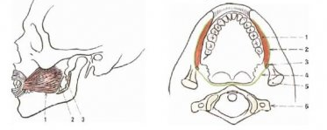
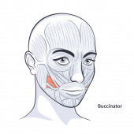
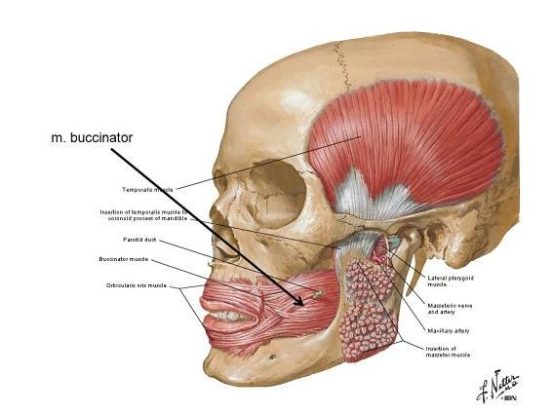
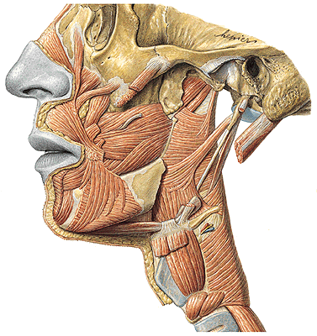
4. Svaly štěrbiny ústní (pokračování)
11. M. buccinator (trubačský sval) vtlačuje sousta mezi stoličky, při oboustranné kontrakci vytlačuje vzduch z úst
Raphe pterygomandibularis – šlašitý pruh - od hamulus pterygoideus za poslední dolní stoličku

Slide 12
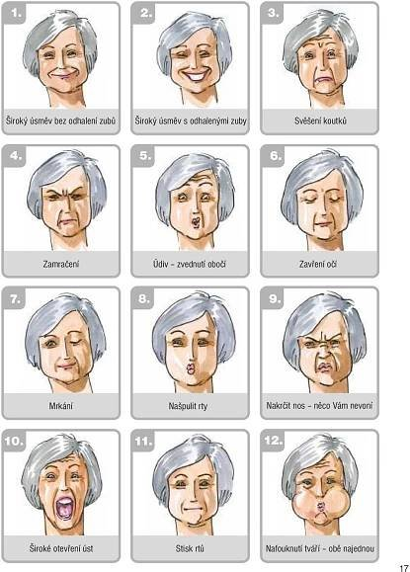
1. m. risorius, m. zygomaticus major (úsměv)
2. m. zygomaticus major, m. orbicularis oris (úsměv)
3. m. depressor anguli oris (smutek)
4. m. corrugator supercilii (zamračení, bolest)
5. m. frontooccipitalis (pozornost, hrůza)
6. m. orbicularis oculi (pars palpebralis)
7. m. frontooccipitalis, m. orbicularis oculi, svaly bulbu oka
8. m. orbicularis oris – vnitřní vrstva
9. m. nasalis , m. levator labii sup. alequae nasi
10. m. levator labii superioris, m. orbicularis oris,
m. depressor labii inferioris
11. m. orbicularis oris – zevní vrstva
12. m. buccinator

Slide 13
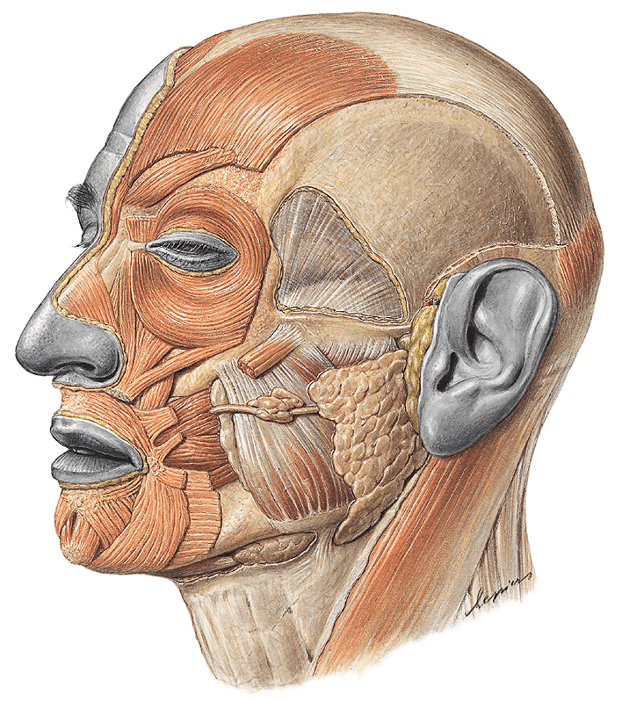
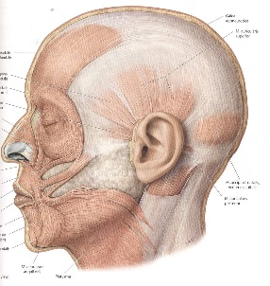
Fascie hlavy
(Fasciae capitis)
Fascia masseterica (parotideomasseterica)
Fascia temporalis
(povrchový a hluboký list)
Fascia buccopharyngea

Slide 14
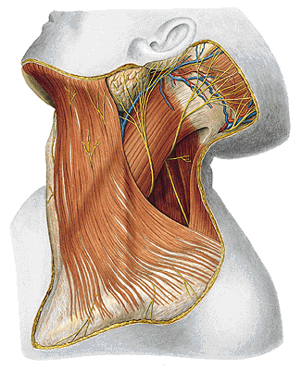
Svaly krční (mm. colli)
I. Povrchová vrstva
m. platysma
m. sternocleidomastoideus
Mm. hyoidei:
  mm. suprahyoidei
  mm. infrahyoidei
II. Hluboká vrstva
mm. scaleni
mm. praevertebrales

Slide 15
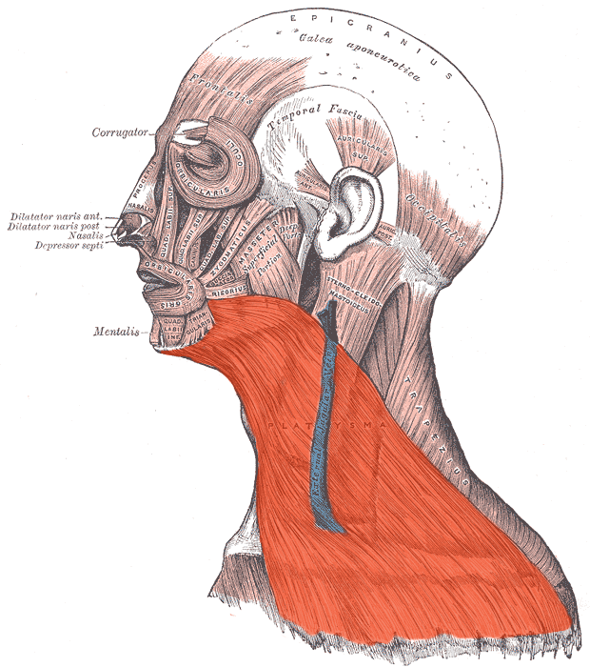
Svaly krku (mm. colli)
I. Povrchová vrstva
M. platysma (inervace N. VII a plexus cervicalis)

Slide 16
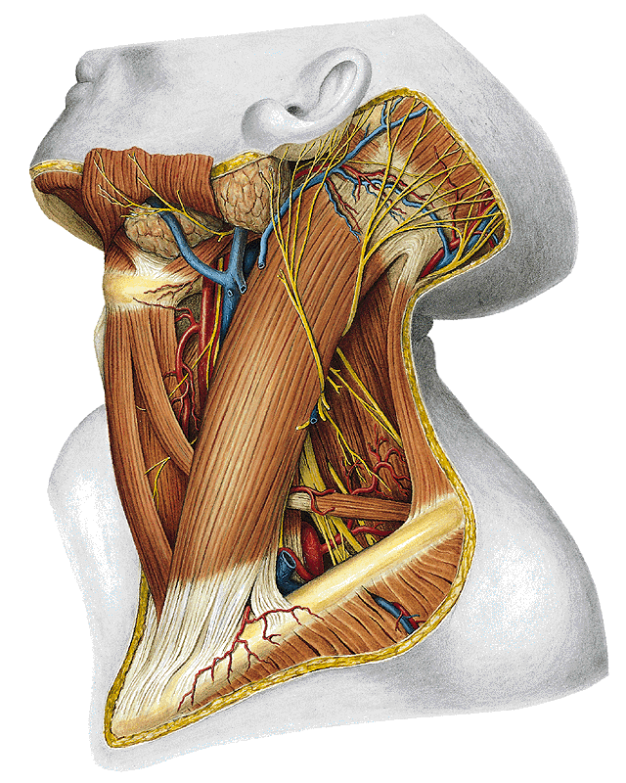
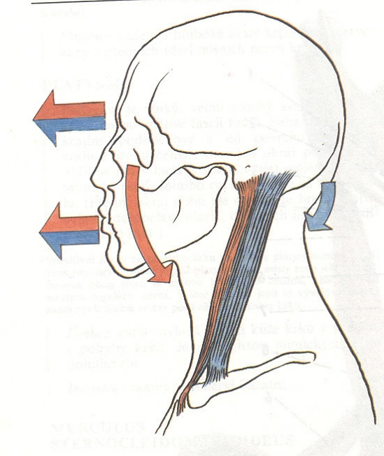
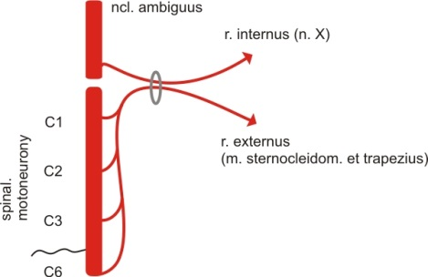
Svaly krku – povrchová vrstva
M. sternocleidomastoideus
pars sternalis
pars clavicularis
Fossa supraclavicularis minor
Inervace: n. XI (n. accessorius) a motorické větve z plexus cervicalis
Úpon před i za osu kývání

Slide 17
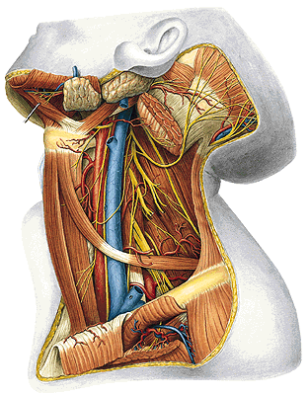
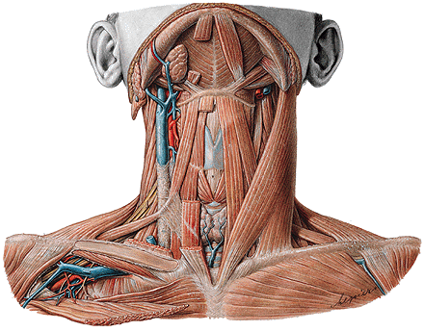
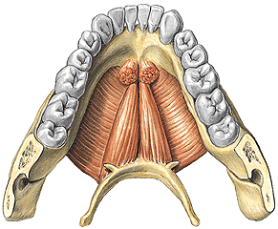
Mm. suprahyoidei – spojují jazylku s kostmi lebky
m. digastricus
m. stylohyoideus
3. m. mylohyoideus
4. m. geniohyoideus

Slide 18
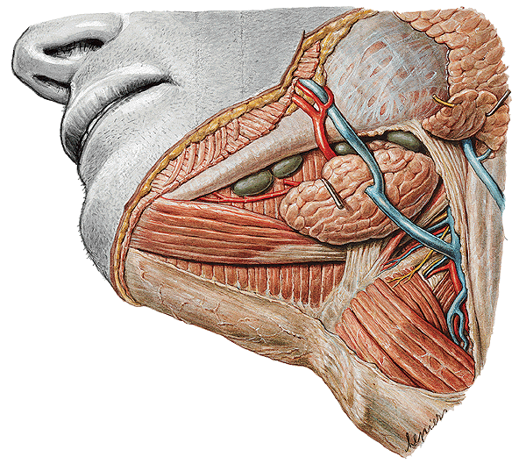
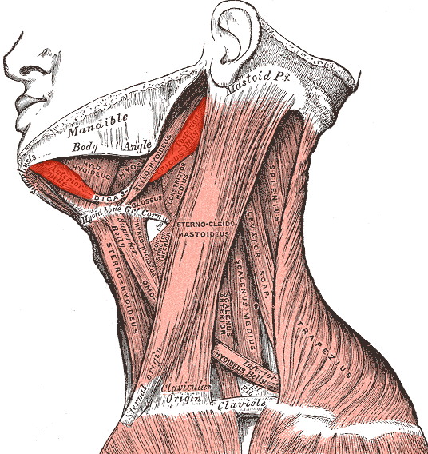
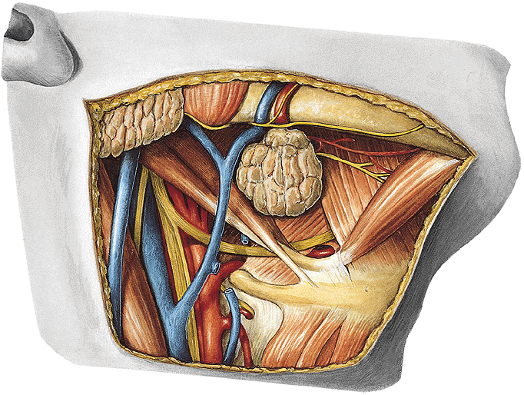
Mm. suprahyoidei
M. digastricus (venter anterior z n. V., venter posterior z n. VII.)
(deprese mandibuly, při její fixaci zvedá jazylku)

Slide 19
Mm. suprahyoidei
2. M. stylohyoideus (u jazylky rozštěp pro průchod šlachy m. digastricus), n. VII.
(fixuje jazylku a táhne ji dorsokraniálně)

Slide 20
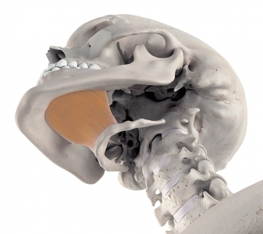
Mm. suprahyoidei
3. M. mylohyoideus (n. V.)
(zvedá jazylku k mandibule, a při její fixaci táhne mandibulu kaudálně, tvoří kontraktilní spodinu ústní dutiny).
4. M. geniohyoideus (totéž jako 3)

Slide 21
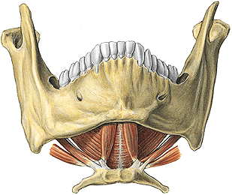
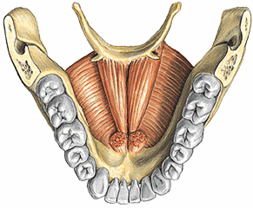
Svaly suprahyoidní

Slide 22
Svaly infrahyoidní (mm. infrahyoidei) inervace: motorické větve z plexus cervicalis (ansa cervicalis profunda)
PLEXUS CERVICALIS (C1-C4)
1. m. sternohyoideus (stahuje jazylku kaudálně, spojením s fascií krku fixuje polohu krčních orgánů)
2. m. sternothyroideus (stahuje štítnou chrupavku a tím celý hrtan kaudálně)
3. m. thyrohyoideus (stahuje jazylku a při její fixaci zvedá hrtan)
4. m. omohyoideus (venter superior a inferior, stahuje jazylku a napíná krční fascii)
Fixace jazylky je společnou funkcí všech infrahyoidních svalů, bez ní by nešla realizovat deprese mandibuly svaly suprahyoidními.

Slide 23
Mm. infrahyoidei

Slide 24
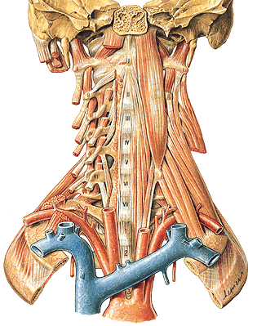
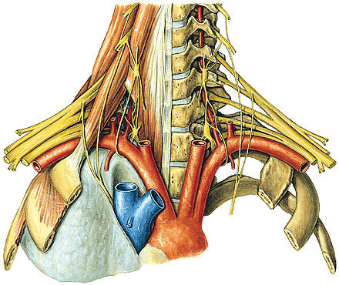
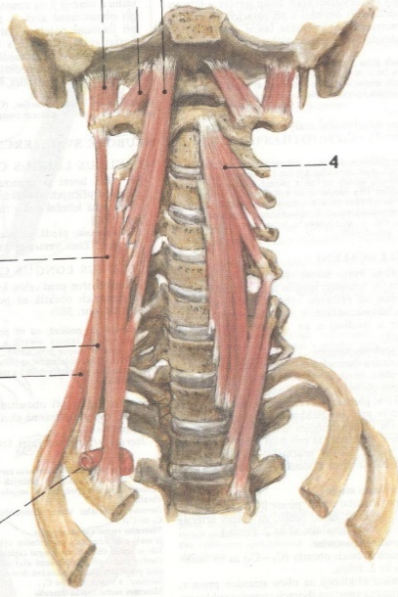
II. Hluboká vrstva svalů krku
Mm. scaleni
1. m. scalenus anterior
2. m. scalenus medius
3. m. scalenus posterior
Fce: flexe krční páteře, při jednostranné kontrakci
lateroflexe a otočení páteře na druhou stranu
(fissura scalenorum*)
*
*
2
1
3

Slide 25

2) Mm. praevertebrales
m. longus colli (4) – flexe krční páteře, při jednostranném stahu lateroflexe
m. longus capitis (3) - flexe hlavy
m. rectus capitis anterior (2) flexe hlavy, drobné balanční pohyby
m. rectus capitis lateralis (1) – lateroflexe, stabilizace
mm. intertransversarii anteriores cervicis (6 párů)
balanční pohyby mezi sousedními obratli, stabilizace

Slide 26
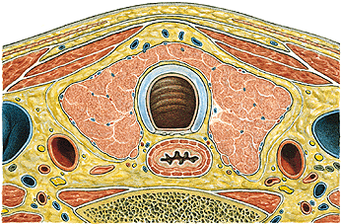
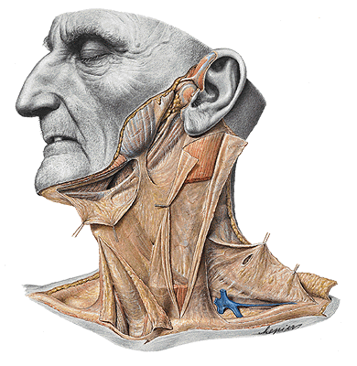
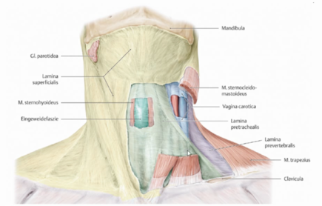
1
Fascie krční
1) Lamina superficialis
2) Lamina praetrachealis (spatium suprasternale)
3) Lamina praevertebralis
2
3

Slide 27
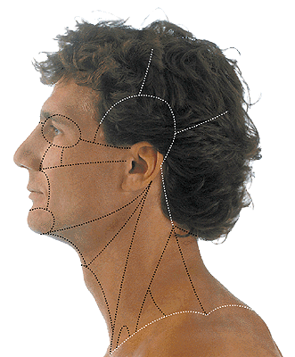



Krajiny na krku
Regio colli anterior, lateralis
(odděleny m. sternocleidomastoideus)
Trigonum caroticum (2)
Trigonum submandibulare (1)
Regio pretrachealis (4)
Fossa supraclavicularis minor (7) et major (8)

Slide 28




Zádové svaly (musculi dorsi)

Slide 29


Slide 30





Pro inervaci svalů zad slouží
a) Rami dorsales nervorum spinalium
segmentální úprava, stáčejí se dorzálně do autochtonních hřbetních svalů a kůže zad, po krátkém průběhu
se dělí na r. medialis a lateralis, kolmý průběh – neobvyklý pohyb s rotací = bolestivá kontraktura svalů)
rr. mediales – smíšené, směrem kaudálním ubývá sensitivních vláken
rr. laterales – C a horní Th motorické, dolní Th a L1-3 smíšené, L4-5 motorické
1. N. suboccipitalis – C1 – silnější než ventrální větev, inervuje mm. nuchae profundi, m. semispinalis capitis
2. N. occipitalis major C2 – pod m. trapezius do podkoží v týlní krajině, sensitivně inervuje hlavu až po interaurikulární čáru
3. N. occipitalis tertius C3– podkoží v blízkosti střední čáry
4. Nn. clunium superiores – sensitivní větve L1-3 – inervace horní části hýždí
5. Nn. clunium medii – sensitivní větve S1-3 – inervace krajiny křížové a přilehlé partie hýždí

Slide 31

b) Některé větve PLEXUS BRACHIALIS (pleteň pažní) C4/5 – C8/Th1
Inervace
senzitivně – kůži HK
motoricky – svaly HK
+ heterochtonní svaly zad a hrudníku
Průběh:
skrze fissura scalenorum
  pars supraclavicularis
  pars infraclavicularis

Slide 32




Ad b) Pars supraclavicularis plexus brachialis (pro zádové svaly)
1. Nervus dorsalis scapulae (C5-C6)
(m. levator scapulae, mm. rhomboidei)
2. Nervus thoracodorsalis C5-C6 (m. latissimus dorsi)
c) Hlavové nervy
N. XI. - N. accessorius
(pro m. trapezius)
d) Nn. intercostales
(pro m. serratus posterior superior
a m. serratus posterior inferior)
2.

Slide 33



Musculi dorsi (hřbetní / zádové svaly)
Heterochtonní (hypaxiální) zádové svaly
Inervace z ventrálních větví míšních nervů
– plexus brachialis, nn. intercostales
Spinohumerální svaly
Spinokostální svaly
Autochtonní (původní) zádové svaly
Inervace z dorzálních větví spinálních nervů
Systém spinotransverzální
Systém sakrospinální
Systém spinospinální
Systém transverzospinální
Krátké svaly hřbetní
Musculi nuchae profundi
Musculi intertransversarii posteriores cervicis
Musculi interspinales cervicis

Slide 34


Spinohumerální svaly
Musculus trapezius
o: protuberantia occipitalis ext., lig. nuchae,
procc. spinosi všech Th obratlů
i: clavicula, acromion, spina scapulae
f: oboustranný stah – extenze hlavy,
táhne lopatku mediálně
jednostranný stah - úklon hlavy a páteře
i: n. accesorius (n. XI.), svalové větve z plexus
cervicalis
Speculum rhomboides
N. XI. - N. accessorius

Slide 35
Musculus latissimus dorsi
o: fascia thoracolumbalis - procc. spinosi kaudálních Th
a všech L obratlů, os sacrum, crista iliaca, kaudální žebra
i: crista tuberculi minoris humeri
f: zapažení, addukce a pronace paže
i: n. thoracodorsalis (pars supraclavicularis plexus brachialis)

Slide 36

M. levator scapulae
o: processus transversi C1-C4
i: angulus superior scapulae
f: zvedá lopatku
(při fixované lopatce uklání krk a hlavu laterálně)
i: n. dorsalis scapulae (pars supraclavicularis plexus brachialis)

Slide 37

Musculus rhomboideus minor
o: processus spinosi C6-C7
i: margo medialis scapulae
f: táhne lopatku mediokraniálně
i: nervus dorsalis scapulae (pars supraclavicularis
plexus brachialis)
Musculus rhomboideus major
o: processus spinosi čtyř kraniálních Th obratlů
i: margo medialis scapulae
f: táhne lopatku mediokraniálně
i: n. dorsalis scapulae (pars supraclavicularis
plexus brachialis)

Slide 38

Spinokostální svaly
Musculus serratus posterior superior
o: procc. spinosi kaudálních C a kraniálních Th obratlů
i: 2. až 5. žebro
f: zvedá žebra (vdechový sval)
i: nn. intercostales
Musculus serratus posterior inferior
o: procc. spinosi kaudálních Th a kraniálních L obratlů
i: čtyři kaudální žebra
f: táhne žebra kaudálně (výdechový sval)
i: nn. intercostales

Slide 39


Autochtonní svaly zad
1) Systém spinotransversální
Musculus splenius capitis
o: processus spinosi kaudálních C a kraniálních Th obratlů
i: linea nuchae sup., proc. mastoideus
f: extenze hlavy, úklon
i: rr. dorsales nervorum spinalium
Musculus splenius cervicis
o: processus spinosi kraniálních Th obratlů
i: processus transversi atlasu a axisu
f: extenze hlavy, úklon
i: rr. dorsales nervorum spinalium

Slide 40
2) Systém sakrospinální
Musculus erector spinae
Musculus longissimus dorsi et cervicis
o: procc. spinosi L obratlů, os sacrum, crista iliaca a Th obratle
i: procc. accesorii L a transversi Th a C obratlů, na procc. costarii L obratlů a žebra (v sousedství anguli costarum)
b) Musculus longissimus capitis
o: proc. transversi C4-Th5 obratlů
i: processus mastoideus
c) Musculus iliocostalis
i: žebra a processus transversi C obratlů

Slide 41

3) Systém spinospinální
Musculus spinalis thoracis et cervicis
o: procc. spinosi kaudálních L, Th a C obratlů
i: procc. spinosi kraniálnějších L, Th a C obratlů
f: extenze páteře, úklon
i: rr. dorsales nervorum spinalium

Slide 42



4) Systém transverzospinální
M. semispinalis thoracis et cervicis
o: procc. transversi Th obratlů
i: procc. spinosi kraniálnějších Th a C obratlů (minimálně přes 4 obratle)
f: oboustranný stah --extenze páteře
jednostranný stah – otočení na opačnou stranu
M. semispinalis capitis
o: procc. transversi kran. Th a procc. articulares kaudálních
C obratlů
i: mezi linea nuchae sup. et inf.
f: oboustranný stah --extenze hlavy a krku
jednostranný stah – otočení na opačnou stranu
Musculi multifidi (vyplňují rýhu mezi příčnými a trnovými výběžky
po celé délce páteře)
o: procc. transversi C,Th i L obratlů
i: procc. spinosi C,Th i L obratlů (přes 1-2 obratle)
f:oboustranný stah --extenze páteře
jednostranný stah – otočení na opačnou stranu

Slide 43

Mm. levatores costarum (pomáhají zvedat žebra)
Mm. rotatores (od procc. transversus Th k arcus vertebralis kraniálního obratle)
Mm. intertransversarii lumborum

Slide 44
Krátké zádové svaly
Musculi interspinales cervicis
mezi procc. spinosi krčních obratlů (6 párů)
f: extenze obratlů
Mm. intertransversarii posteriores cervicis
mezi procc. transversi krčních obratlů (7 párů)
f: lateroflexe obratlů

Slide 45

Musculi nuchae profundi
(hluboké šíjové svaly)
M. rectus capitis posterior minor
o: tuberculum post. atlantis
i: mediální část linea nuchae inf.
M. rectus capitis posterior major
o: proc. spinosus axis
i: střední část linea nuchae inf.
M. obliquus capitis superior
o: processus transversus atlantis
i: laterální část linea nuchae inf.
M. obliquus capitis inferior
o: processus spinosus axis
i: proc. transversus atlantis
Inervace: n. suboccipitalis
(r. dorsalis n. spinalis I.)

Slide 46

Trigonum suboccipitale
Ohraničení
Musculus rectus capitis posterior major
Musculus obliquus capitis superior
Musculus obliquus capitis inferior
Obsah
vertebralis
n. suboccipitalis
zadní oblouk atlasu

Slide 47

Zeslabená místa stěny zad
Trigonum lumbale (Petiti)
Ohraničení:
m. latissimus dorsi
m. obliquus externus abdominis
crista iliaca
Trigonum Grynfelti/Tetragon Krausei
Ohraničení:
m. erector spinae
m. obliquus internus abdominis
m. serratus posterior inferior
12. žebro
Lumbální hernie (kýly)

Slide 48




Fascie hřbetních svalů
Fascia dorsalis superficialis ( v týlní krajině = fascia nuchae)
Fascia thoracolumbalis - lamina superficialis et profunda (aponeurosis lumbalis)
rozhraní mezi m. erector spinae a m. quadratus lumborum

Slide 49
Pro přednášku byly použity obrázky z publikací:
Moore, K. L. (1992): Clinical oriented anatomy. Third edition.
Williams&Wilkins, A Waverly Company.
Gilroy, A. M. et all. (2009): Atlas of Anatomy. Thieme New York, Stuttgart.
Putz, R. (2008):
Atlas of Human Anatomy Sobotta. Elsevier Books.
Platzer, W., Kahle, W., Leonhardt H. (1992):
Locomotor system. Georg Thieme Verlag, Stuttgart,
New York, 4th edition.
Čihák, R. (1987): Anatomie 1. Avicenum, Zdravotnické nakladatelství.

